Slide 1
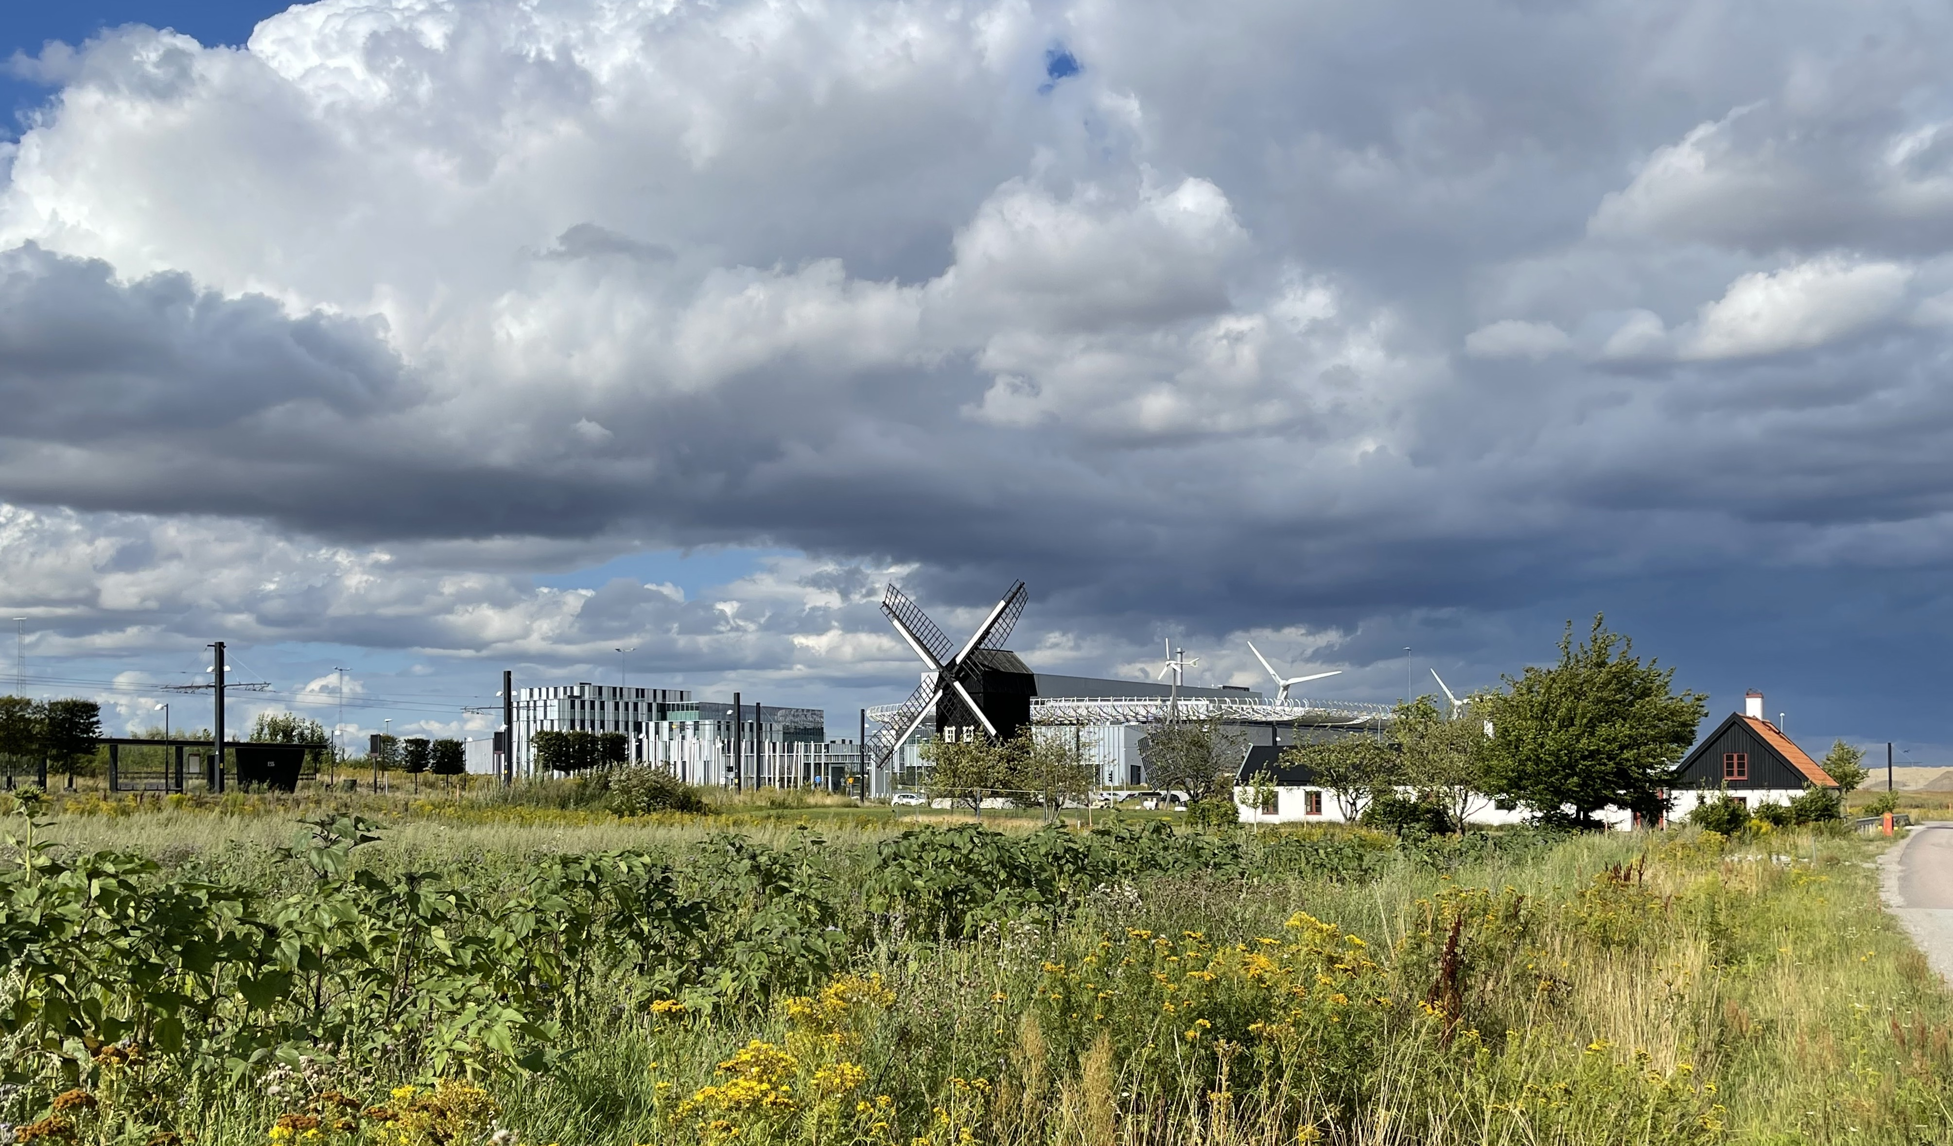
The Societal Impact of ESSnuSB
Colin Carlile
Uppsala University

Slide 2
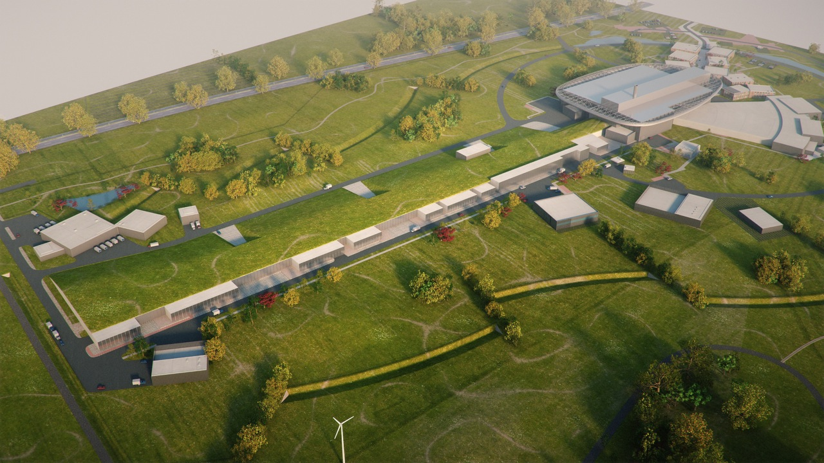
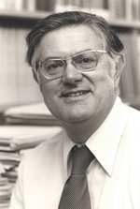
How time flies ! Egelstaff’s Law
ESS Lund
Peter Egelstaff 1925-2015
“Since the Second World War,
the gestation period of large scale facilities
has increased by one year
for every year that has elapsed”

Slide 3
Egelstaff’s Law & Neutrons
50
Number of
years from 1st idea
to Full Specification
ESSnuSB
45
Full specification
by 2052 ?
40
35
ESS
30
Full specification
by 2021 ?
25
ISIS
20
The slope is
8 months per year
15
ILL
10
Dido
Calendar Year
of 1st idea
5
0
1950
1960
1970
1980
1990
2000
2010
2020
K.H. Andersen and C.J. Carlile 2016
J. Phys.: Conf. Ser. 746 012030

Slide 4
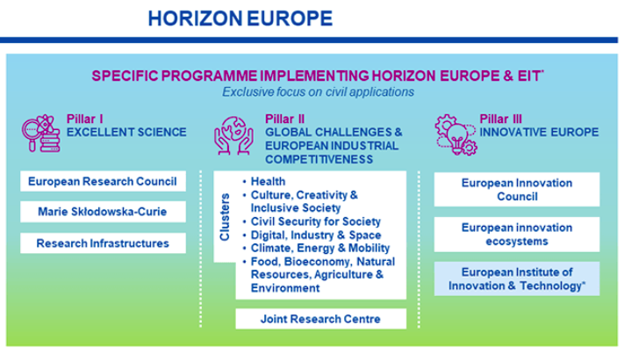
So let us look to the future
What are the Horizon Europe priorities?

Slide 5
Whether we like it or not
we are selling our science!
But to whom?
Scientists - collaborators & competitors
Funding Agencies
Research Ministries
Industry
The taxpayer
The environment

Slide 6
What is the full lifetime cost of ESSnuSB?
Warning! My unofficial estimates
Capital cost €1.2 billion over 10 years
Operating costs €75 million per annum over 50 years
Decommissioning costs €300 million over 5 years
280 employees
Full lifetime cost €5.25 billion
Duration of the project 65 years

Slide 7
How many jobs are created?
Cost per employee 120k€ p.a.
So payroll cost = 33.6M€ p.a. (45%)
Where will they be?
The host country, but internationally
recruited, or seconded as an IKC

Slide 8
What is the impact on… Jobs
Direct
280
2. Indirect
560
3. Induced
1,000 to 2,000

Slide 9
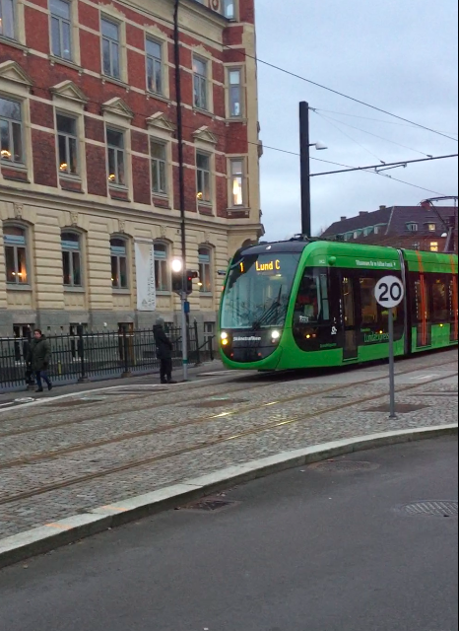
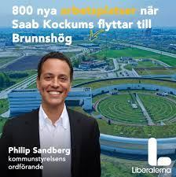
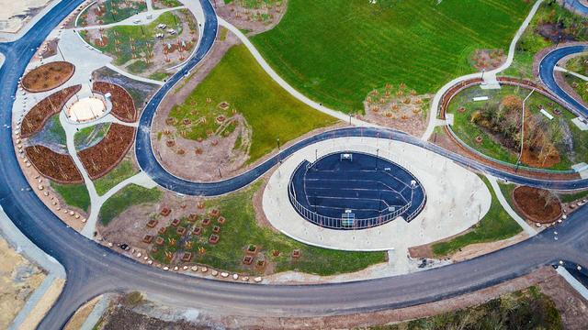
Indirect activities range from:
Transport, Cleaning, Banking services, Schools, Cultural activities, Medical services, Hairdressers, Entertainment, Cafés and Restaurants, Housing…
In fact the whole range of social activity.
Induced activities range from:
Industrial relocation
ESA Incubation Kockums-Saab
Regional investment around ESS
The Lund-C to ESS tramline

Slide 10
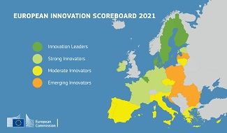
What is the impact on…
Innovation?
Harvest the Innovations
“Harvest” means monetise & politicise

Slide 11
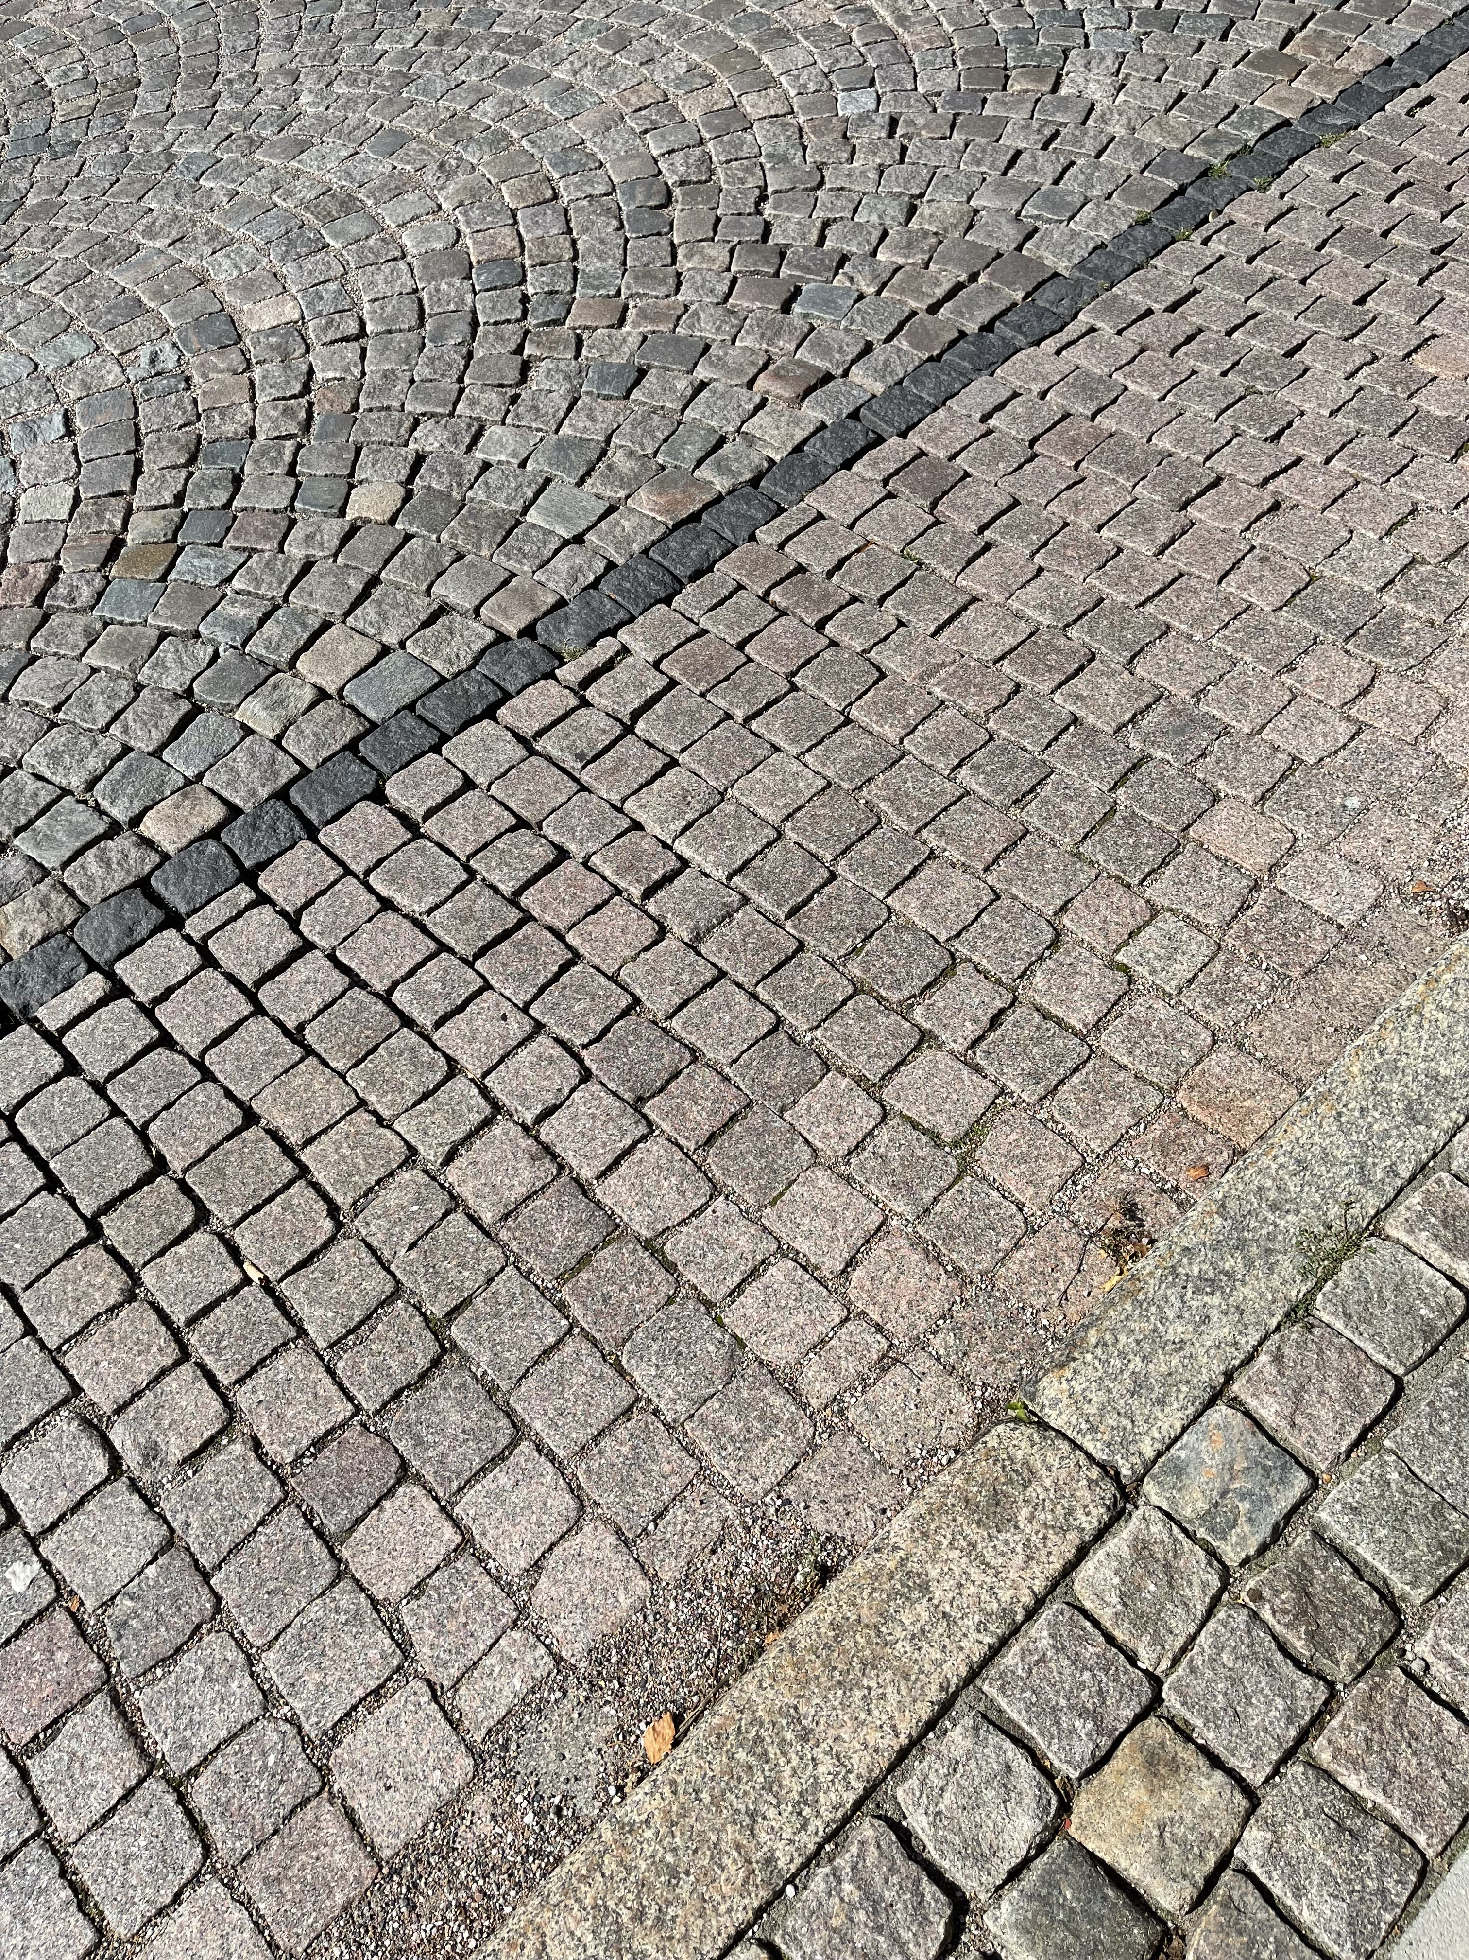
How do we mitigate our costs?
Follow EMBLEM
Sell our cooling water to Lund District Heating
Lock down the cost of electricity
Sale of 3 Mtonnes of Granite
Partnership agreement with ESS & share resources
Innovations
Start-ups

Slide 12
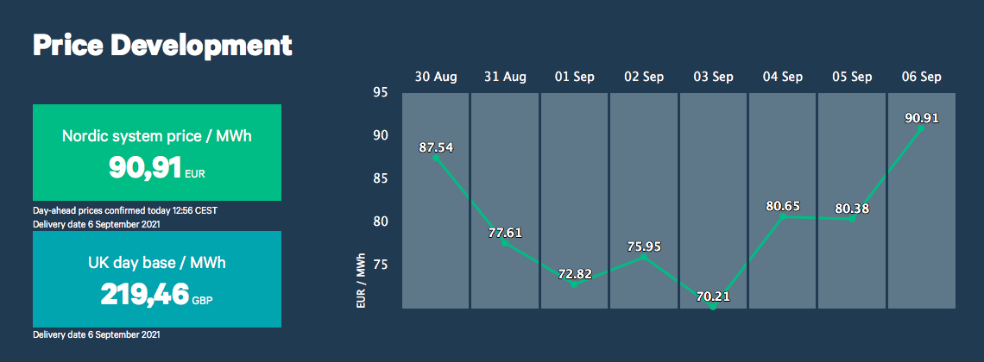
What is the impact on…
Energy use
Accelerator power increases from 5MW to 10MW
Electrical power increases from 30MW to 60MW
65€/MWhr @ 220/120 days ON/OFF = ~190GWhr p.a. for ESSnuSB
Electricity supply costs ~12M€ p.a.
Note Payroll + Power = 45.6M€ p.a. (61%)
Do we accept:
Fluctuations in costs month by month
Do we:
Operate when electricity is cheapest
Or is there an alternative?

Slide 13
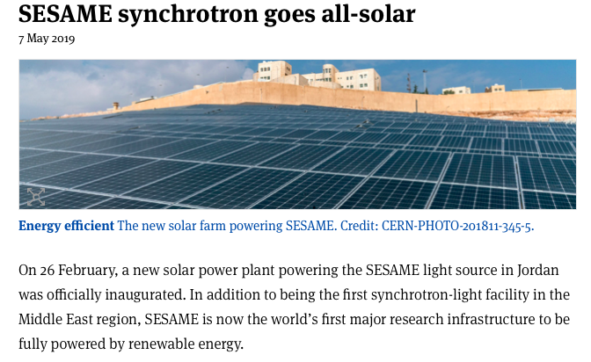
What is the impact on…
The environment
Can ESSnuSB be energy neutral? YES!
ESS came up with the idea 10 years ago!

Slide 14
The Sustainable Research Centre ESS – A Different Kind of Neutron Source
Responsible – Recyclable – Renewable
To be carbon dioxide neutral,
over the lifetime of the facility,
including transport to and from the site.

Slide 15
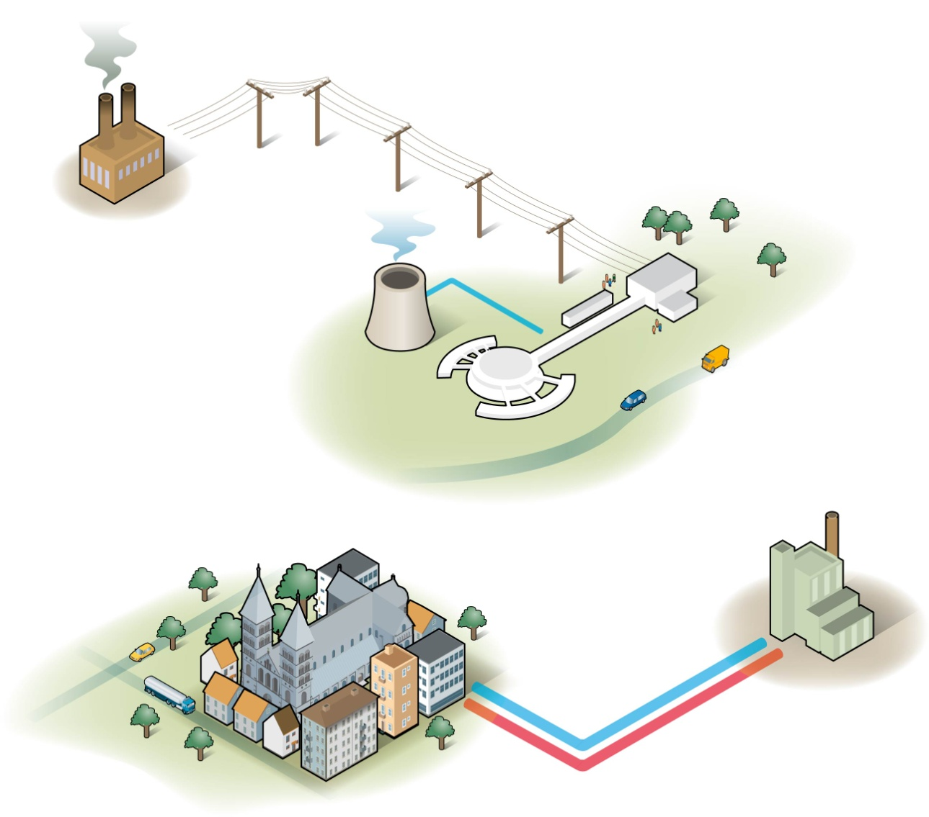
This is how it is usually done
Electricity consumption:
350 GWhr/year
Electrical Supply
Carbon Dioxide: 150,000 tonne/year
Heating Supply
Carbon Dioxide:
15,000 tonne/year
Notes:
Energifrågan är ingenting som man tidigare funderat på när man byggt stora forskningsanläggningar. Alla andra stora forskningsanläggningar i världen (SNS, Cern, i Japan, Kina etc) gör enligt ovan princip:
Anläggningen designas på ett traditionellt sätt (utan att man göra några energieffektiviseringar) och kopplas på det befintliga elsystemet. Den spillvärme som uppstår kyls i kyltorn och släpps sedan ut i luften.

Slide 16
This is how ESS will do it in 2020
Link to the grid
Renewable
Carbon Dioxide: 120,000 tonnes/year
saved
Responsible
Carbon Dioxide
30,000 tonnes/year
saved
Recyclable
Carbon Dioxide:
15,000 tonnes/year
saved
Notes:
ESS har tillsammans med E.ON utformat en kretsloppslösning där anläggningen drivs av förnybar energi, troligtvis vindkraft. En nybyggd vindkraftpark om 130 MW, vilket motsvarar 40-50 vindkraftverk, tillgodoser anläggningens årliga förbrukning.
Den värme som uppstår återvinns ut i fjärrvärmenätet, i första hand Lunds men på sikt om fjärrvärmesystemen byggs ihop kan värmen från ESS även tillgodose behov i Malmö eller Landskrona. Värmen som uppstår skulle motsvara uppvärmning av 10.000 villor.
Dessutom har man energieffektiviserat hela anläggningen vilket resulterat i att elförbrukningen gått ner från 350 till 250 GWh per år.
Allt detta är självklart gjort utan att äventyra effekten eller driftsäkerheten!

Slide 17
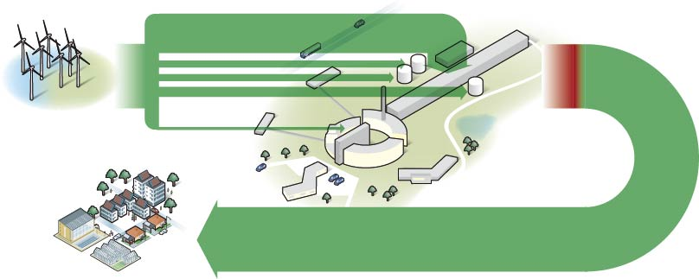
ESS Energy concept 2011
The world’s first sustainable large-scale research facility ?
Linac &
Klystron Gallery
17MW
Linac
helium cooling
4MW
Cooling/others
8MW
Ion Source
3MW
Target Station
helium cooling
3MW
Target Station
& Instruments
3MW
IN
250 GWhr electricity
renewables
OUT
174 GWhr heat
recycled
Notes:
100% = 38 MW
(arrows/flows are calculated in MW)
Linac including Klystron Gallery = 60 %
Linac helium cooling = 10 %
Target station helium cooling = 10 %
Target station = 5 %
Cooling /others = 15 %

Slide 18
Conclusions: ESS energy solution
Electricity consumption is reduced from 350 GWh to 250 GWh, partly because of smart cooling systems and building technology.
Carbon dioxide savings of 165,000 tonnes per year, compared with a conventional energy solution.
Operational costs for ESS reduced by up to 15M€/year.
10,000 houses in the Swedish towns Lund, Lomma and Eslöv can be heated by district heating.
Our cooling water is someone else’s heating water
Factor out the effect of electricity cost fluctuations
Notes:
Ni hävdar att energilösningen minskar ESS driftskostnader med 150 MSEK/år, förklara!
Vi delar upp det i tre delar:
1) Ca 80 MSEK i intäkter och besparingar genom att ESS investerar i förnyelsebar energi. Siffran är framräknad baserad på svensk vindkraft och är nettot av besparingen att inte köpa el + intäkter från elcertifikat – kapitalkostnader – driftskostnader. Med andra ord, den som producerar förnybar energi får intäkter för elcerifikat på cirka 350 kr/MWh som en intäkt detta reducerar elkostnaden på cirka 450 kr/MWh. Efter hänsyn tagen till avskrivningar och kapitalkostnader på investeringen (ca 1600-1900 MKr) ger detta en genomsnittlig förbättring av ESS driftkostnader under en 20 års period på cirka 80 Mkr per år
2) Ca 40 MSEK i intäkter från försäljning av spillvärme till fjärrvärmenätet.
3) Ca 30 MSEK i besparing genom energieffektiv design. Effektiviseringen sker över hela anläggningen, från klystroner till kafeteria.

Slide 19
How to deal with In-Kind Contributions?
An inventory of needs
A Cost Book
A Directory of suppliers
Candidate organisations for funding
A balance of benefits for all partner countries

Slide 20
Thanks for Listening !

